Slide 1
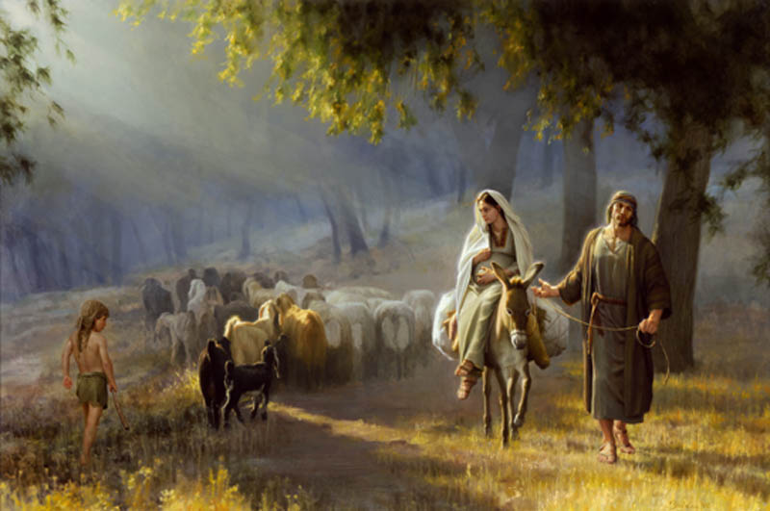
Rakkonti
minn Betlem..

Slide 2
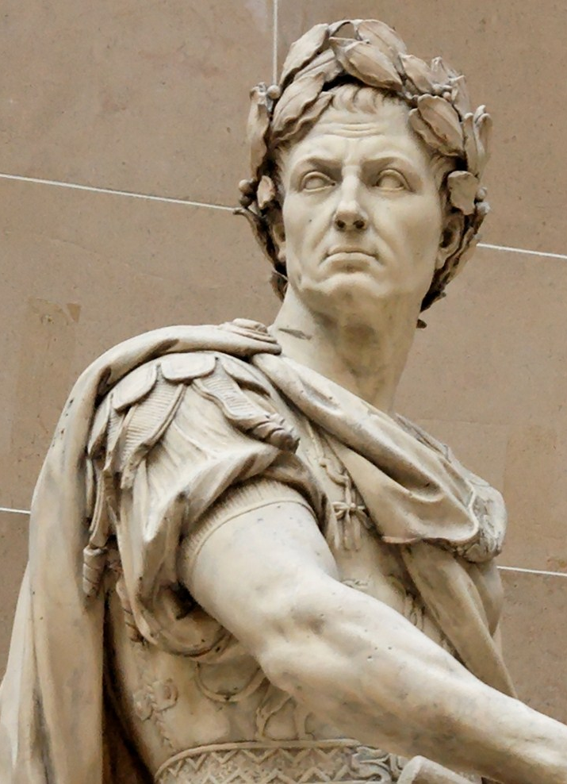
Jiena Ċesri Awgustu. Gvernatur. Dak iż-żmien ridt niġbor xi informazzjoni dwar kemm kienu joqogħdu nies fil-pajjiż u dwar ix-xogħol tagħhom. L-irġiel kollha tal-pajjiż riedu jimlew dan iċ-ċensiment bil-liġi, kulħadd fil-post tiegħu.

Slide 3
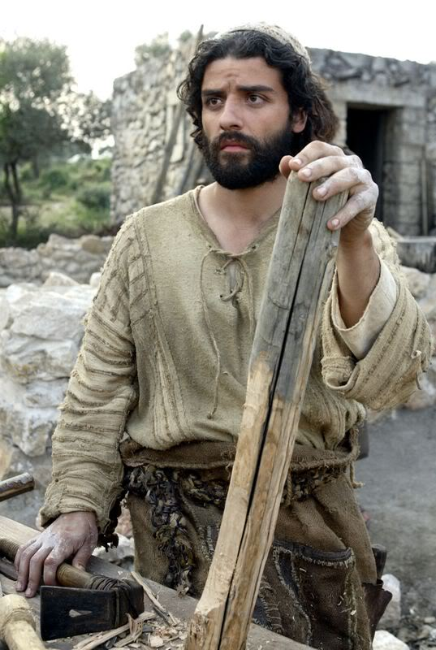
Jien Ġużeppi. Minħabba
ċ-ċensiment ma stajtx nibqa’ Nażaret, raħal twelidi. Jien kont ġej mill-familja ta’ David u għalhekk kelli mmur ninkiteb f’Betlem.

Slide 4
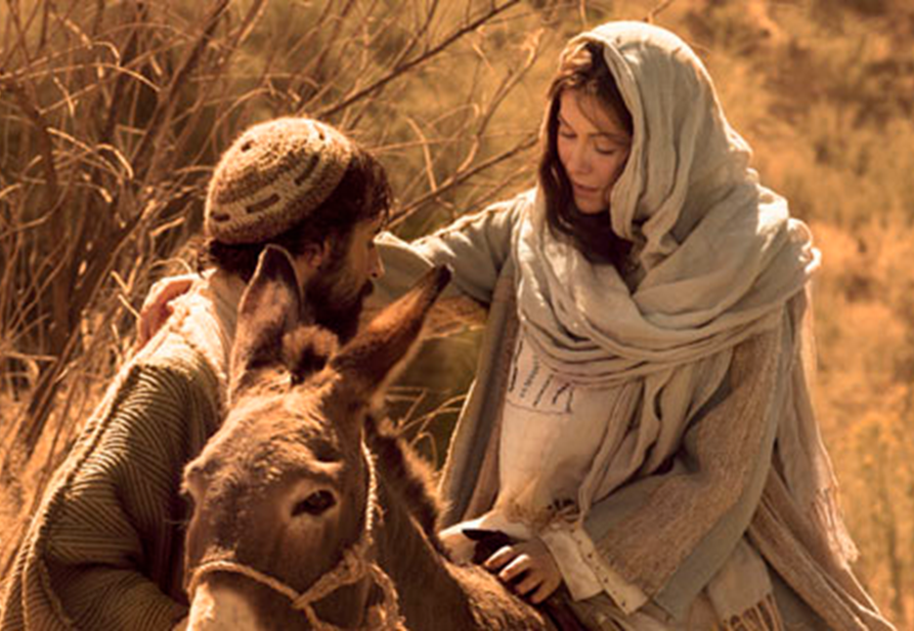
Kont inkwetat ftit għax Marija, l-għarusa tiegħi, kienet waslet biex twelled lil Ġesù. It-triq kienet twila u kulma kellna ħmara biex immorru Betlem. Iġri naslu ħa nsibilha post ġo lukanda biex tkun tista’ twelled lil Ġesù hemm.

Slide 5
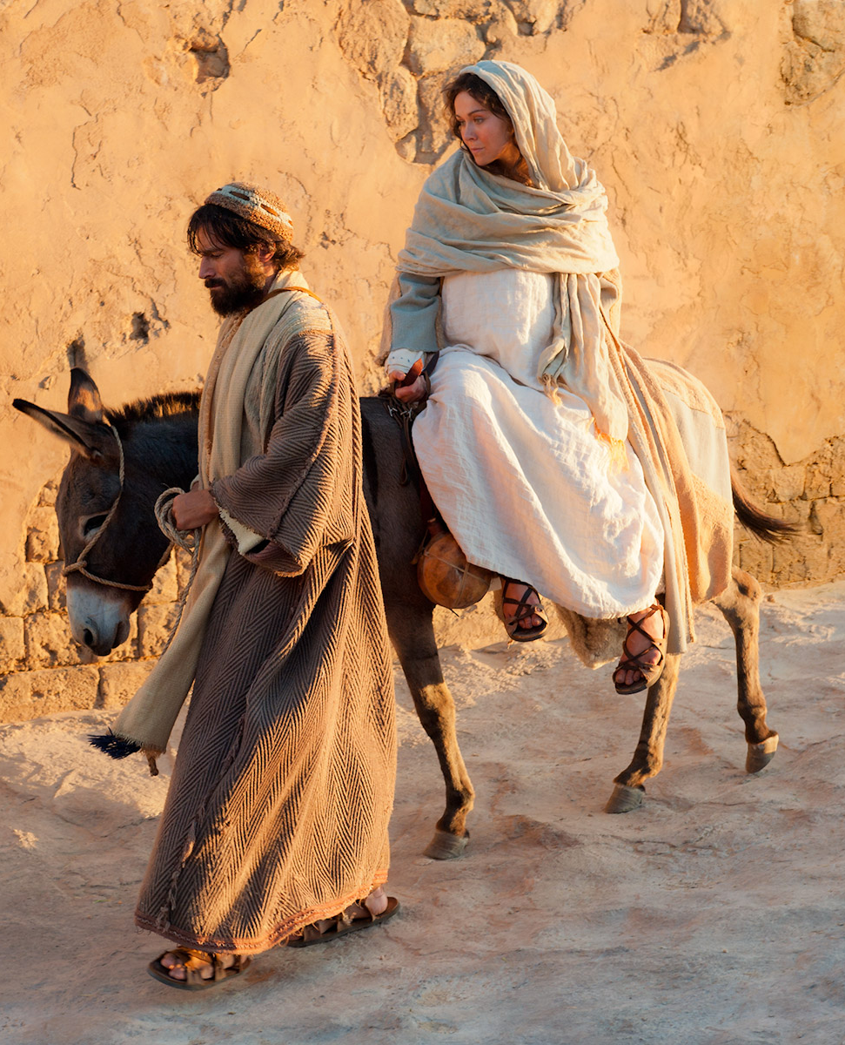
Jien Marija. Peress li kont wasalt biex ikolli baby, kont inħossni ħafna għajjiena. Meta Ġużeppi qalli li rridu nivvjaġġaw fuq il-ħmara afdajt f’Alla. Żgur li ma kienx se jħallina waħidna.

Slide 6
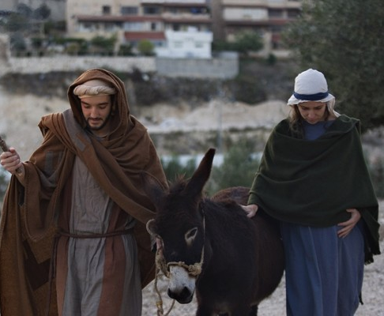
Jien il-ħmara. Ridt nagħmel minn kollox biex ‘l Ġuzeppi u ‘l Marija nwassalhom sa Betlem bl-inqas tbatija. Meta wasalna kelli ħafna għatx imma dak il-ħin kien meħtieġ li nsibu post ġo lukanda għax Marija kienet se twelled lit-tarbija. Veru kien hawn nies. Il-lukandi kienu kollha mimlija!

Slide 7
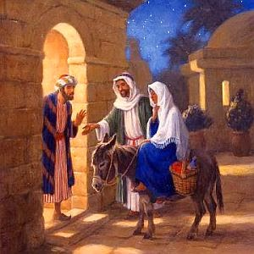
Jien li kont rajt lil Ġuzeppi jħabbat il-bibien tal-lukandi. Tassew deher mifxul. Miegħu kellu mara fuq ħmara. Tant dehret għajjiena! Naħseb kien waslilha ż-żmien biex twelled. Jien kont se nibqa’ sejjer imma ma tanix li ma mmurx inkellimhom...

Slide 8
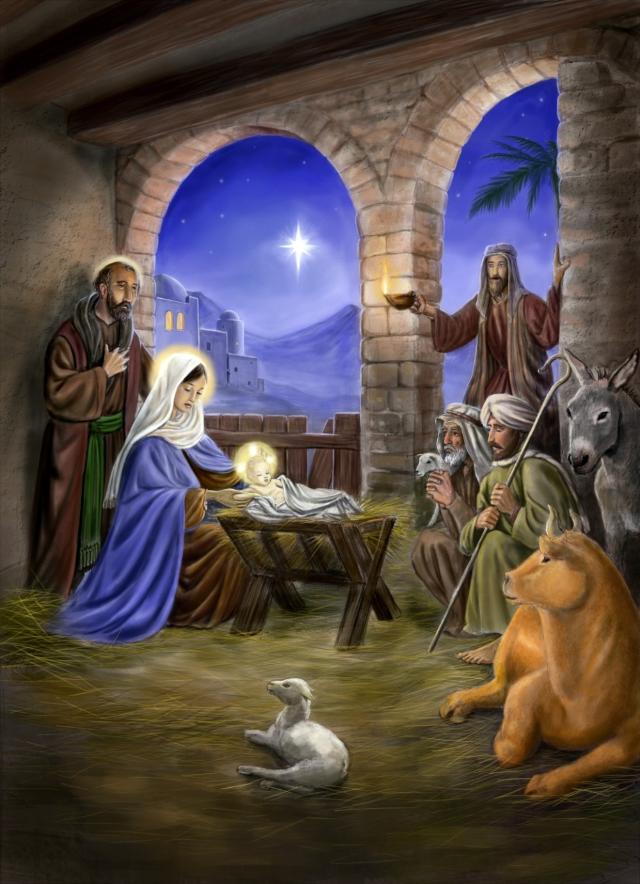
... Missieri dejjem kien jgħidli li lil min ma nafux ma nkellmux. Imma mal-ewwel ntbaħt li dawn riedu l-għajnuna. Urejthom għar fejn jistgħu jistkennu, imqar għal dak il-lejl. Dan kien jintuża mill-annimali. Kien hemm baqra fih u maxtura.

Slide 9
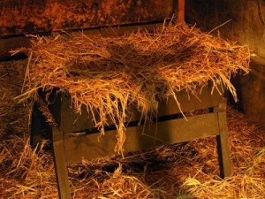
Xtaqt kieku sibtilhom post aħjar. L-għar tassew kellu riħa qawwija tal-annimali. Għenthom biex inaddfuh ftit u poġġejtilhom ftit tiben fil-maxtura ħalli t-tarbija ma tiksaħx.

Slide 10
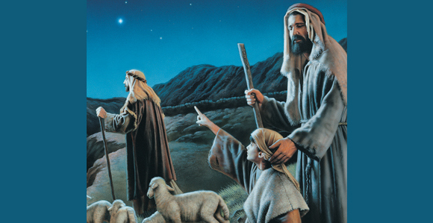
Jien wieħed mir-ragħajja. Dakinhar kien bnazzi u ħriġt nirgħa l-merħla għad-dawl ta’ qamar. Ma kontx waħdi. Kien hemm sħabi wkoll. F’daqqa waħda ġrat xi ħaġa mhux tas-soltu. Deher dawl qawwi riesaq lejna. Ħsibtni qed noħlom.

Slide 11
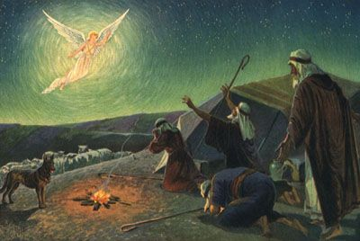
Imbagħad smajna vuċi u rajna qisha xbieha. Ikolli ngħid kienet ta’ anġlu għax kienet bajda tlellex. L-anġlu waqaf quddiemna u qalilna li għadu kif twieled Ħellies, il-Messija, tama ġdida għall-Poplu ta’ Iżrael. Qalilna biex inħaffu mmorru narawha ġo għar .

Slide 12
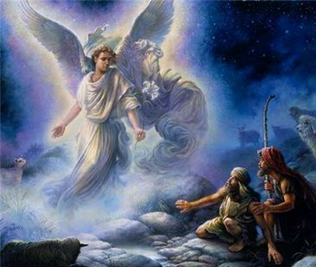
Jien l-anġlu li dehert lir-ragħajja. Imsieken ħsadthom ftit. Għedtilhom imorru jfittxu jaraw ‘l-Iben t’Alla, tarbija tat-twelid mimduda f’maxtura. Kemm konna ferħanin aħna l-anġli dakinhar! Ma stajniex nieqfu nkantaw u nfaħħru ‘l Alla.

Slide 13
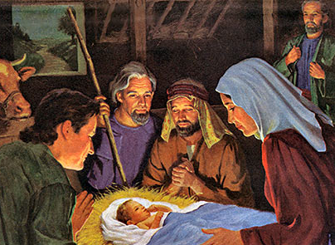
Jien missier it-tifel li wassal lil Marija u ‘l Ġużeppi ġol-għar. In-nies illum jiftakruni bħala l-Għaġeb il-Pastur, għax tassew kont stagħġibt b’dik id-dehra li rajt quddiemi f’dak l-għar. Kemm kienet ħelwa dik il-familja. Marija kienet tifraħ b’kull min kien imur jara ‘l binha.

